Slide 1
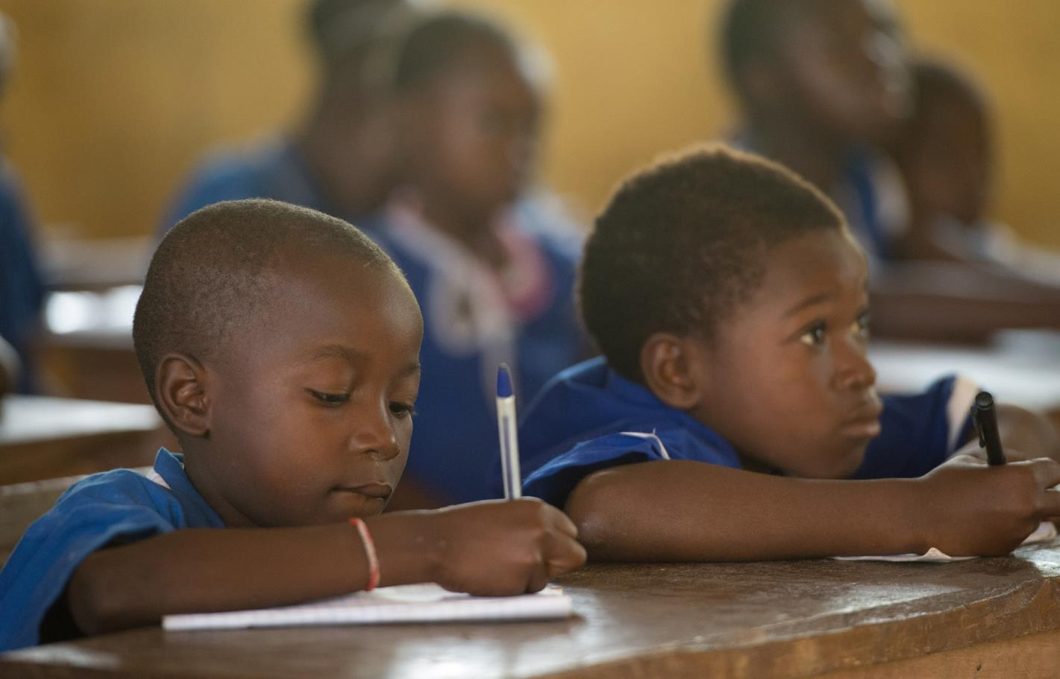
Sierra Leone
Schule statt
Kinderarbeit
Notes:
1

Slide 2
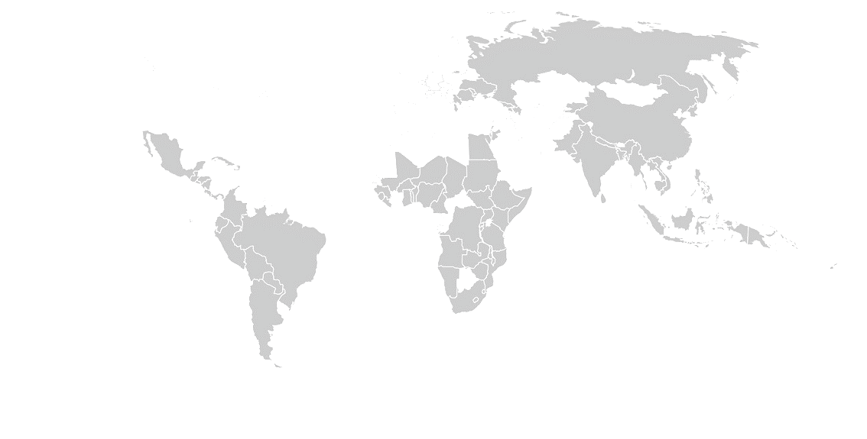
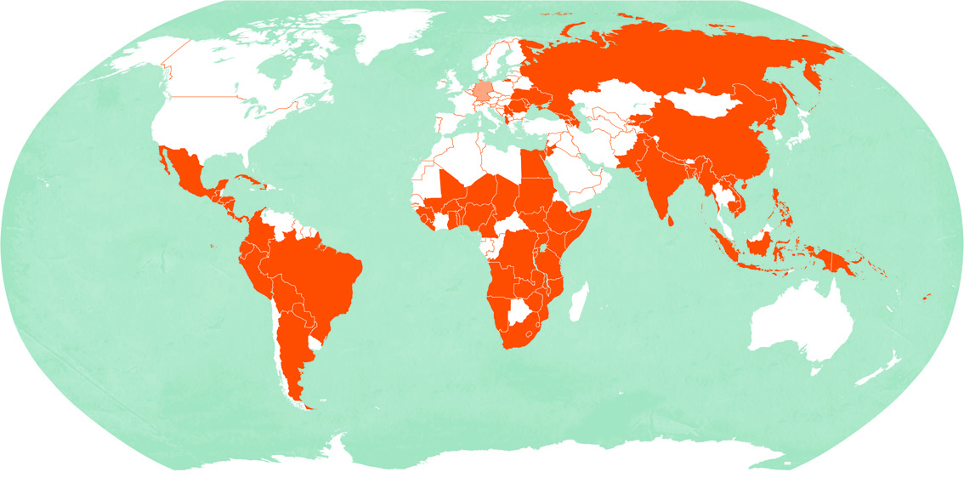
Sierra Leone
Sierra Leone Deutschland
Fläche in km² 71.740 357.022
Bevölkerung in Millionen 6,2 80,6
Bevölkerungsdichte in Einwohner/km² 86 226
Säuglingssterblichkeit in % 6,8 0,3
Lebenserwartung
Männer 56 79
Frauen 61 83
Analphabetenrate in %
Männer 41 < 1
Frauen 62 < 1
Bruttoinlandsprodukt in Dollar/Kopf 1.800 50.200
Quelle: CIA World Factbook (2018)
Sierra Leone

Slide 3
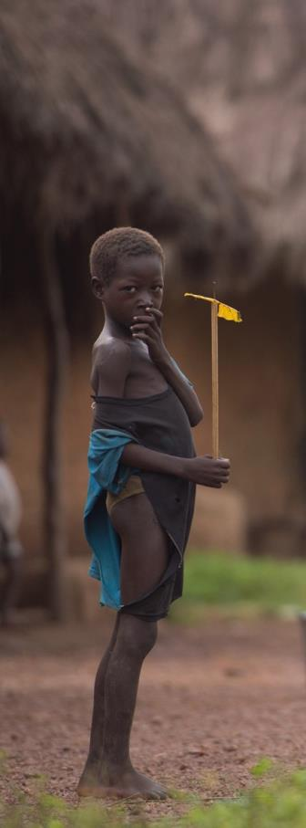
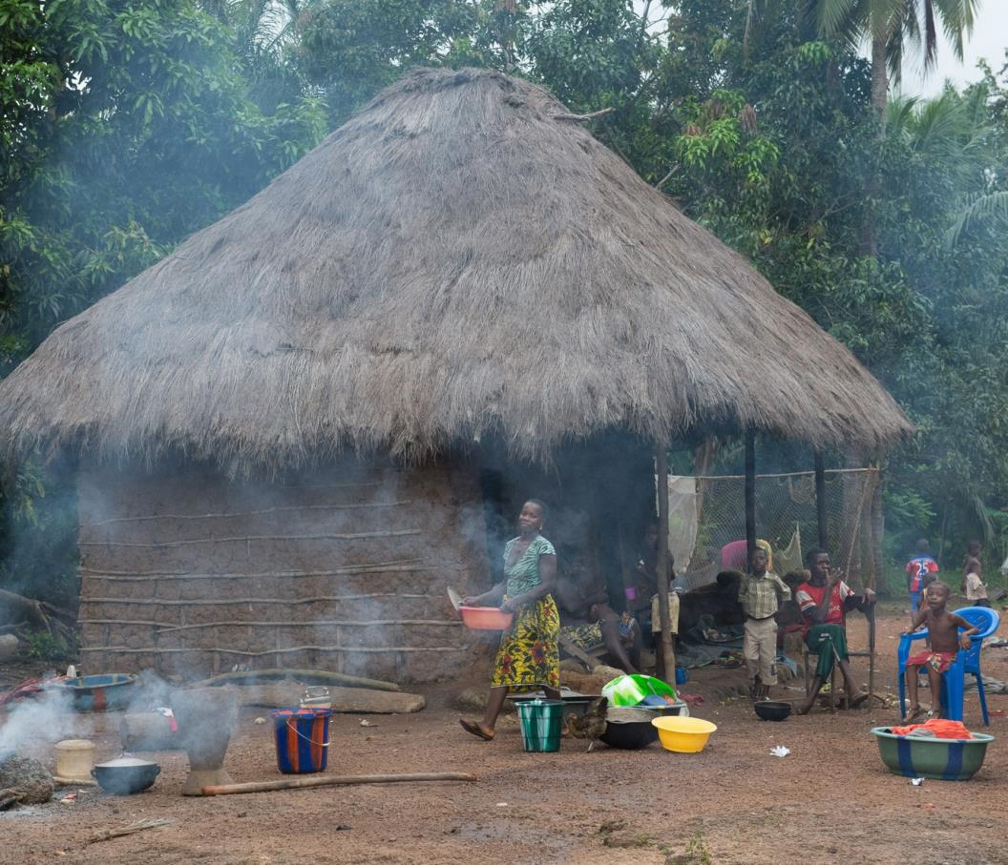
Sierra Leone ist eines der ärmsten Länder der Erde. Viele Kinder müssen arbeiten gehen, damit ihre Familien über die Runden kommen.

Slide 4
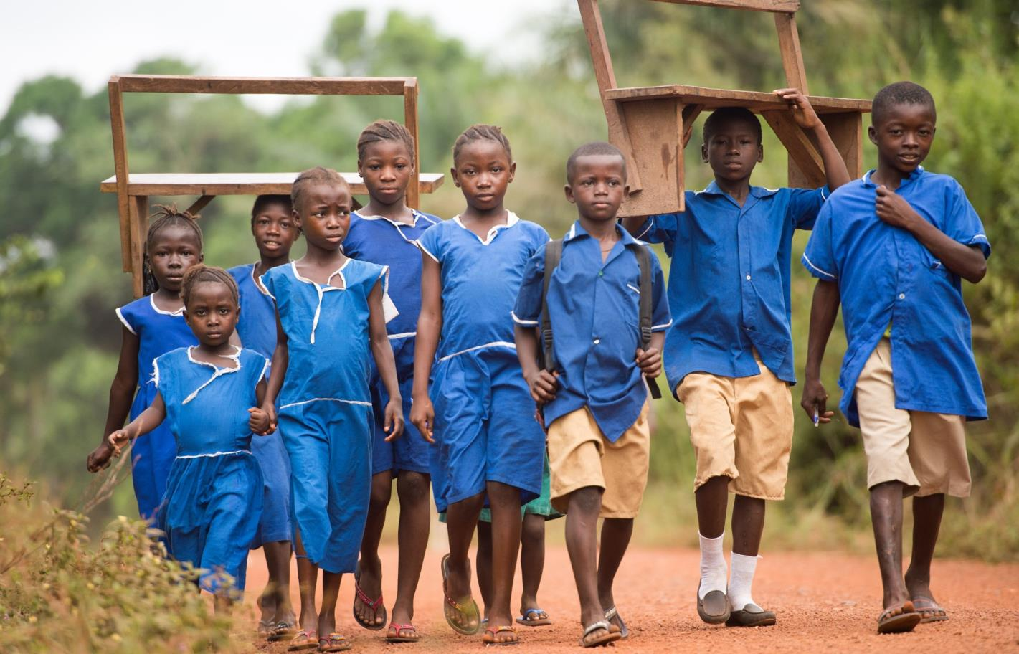
Die Organisation SIGA ermöglicht Kindern den Schulbesuch. Und sie bildet die Eltern weiter, damit die nicht mehr auf die Unterstützung ihrer Kinder angewiesen sind.

Slide 5
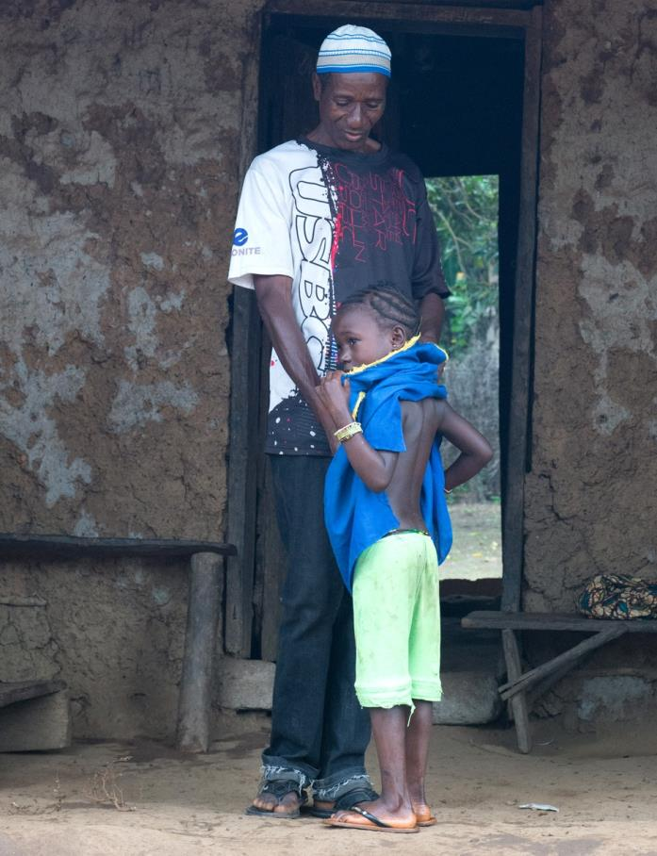
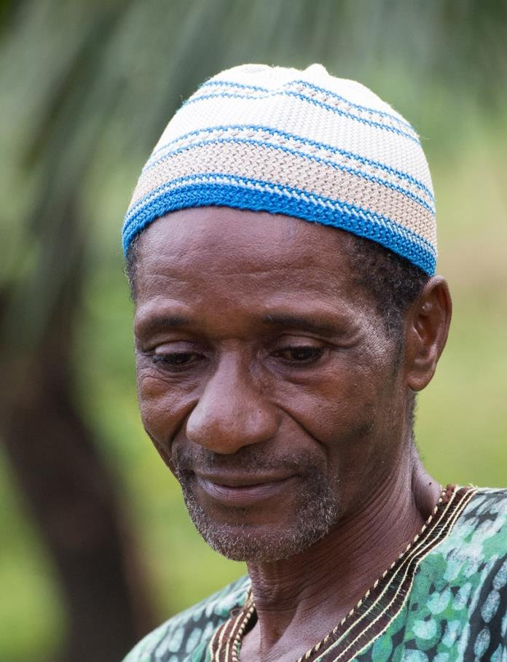
Auch Ali Sesay hat von dem Projekt profitiert. Früher konnte er seine Kinder nicht in die Schule schicken. Der Ertrag seines Reisfeldes reichte einfach nicht aus.
Notes:
5

Slide 6
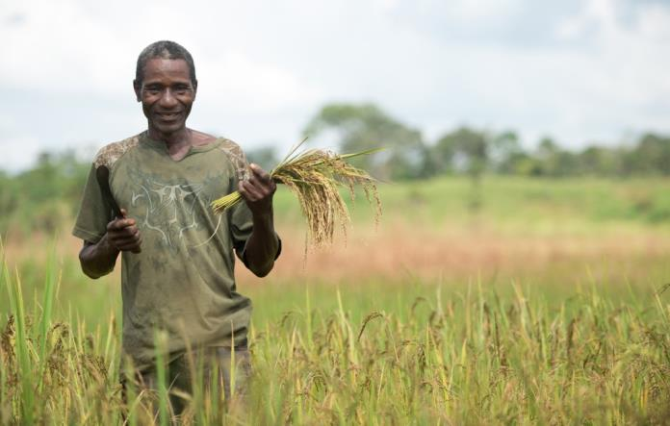
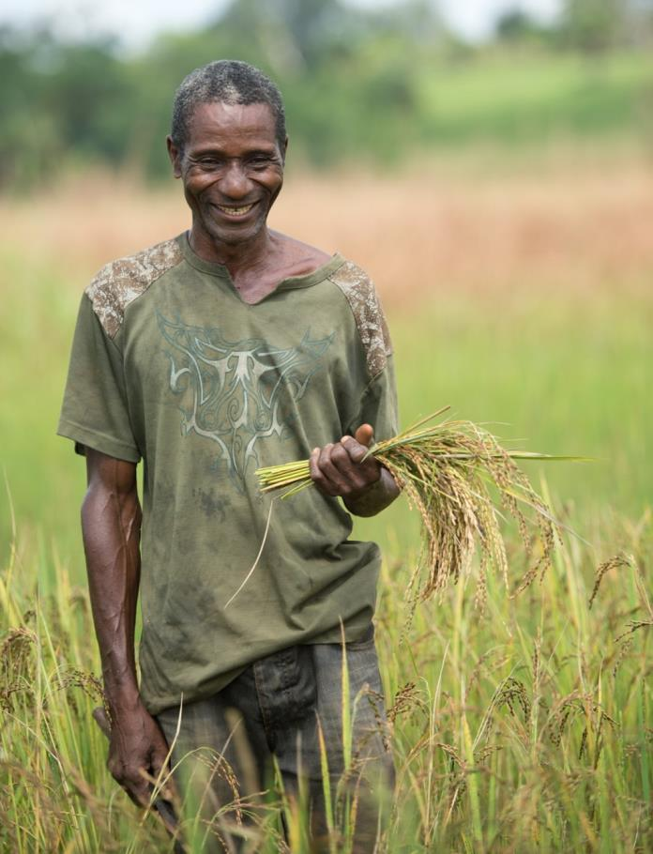
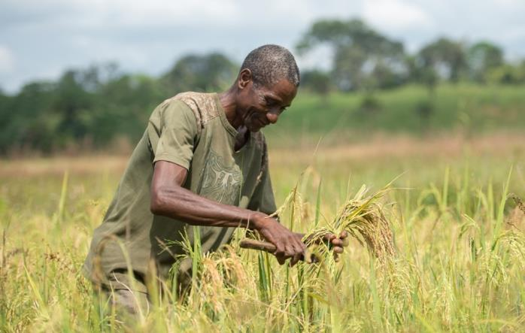
Dann kamen Mitarbeitende von SIGA in sein Dorf Mamorka und boten ihm Hilfe an – wenn er selbst mit anpacken würde. Und das hat Ali Sesay getan.
Notes:
6

Slide 7
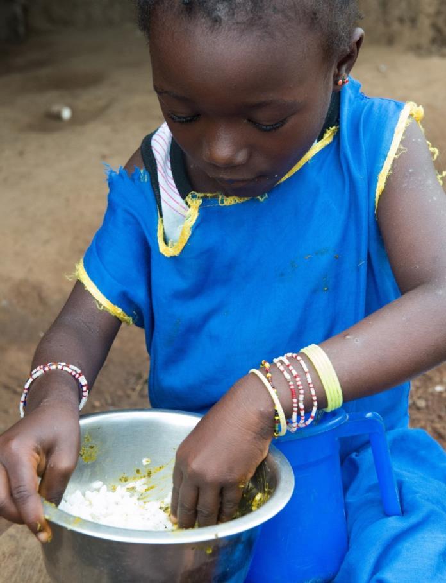
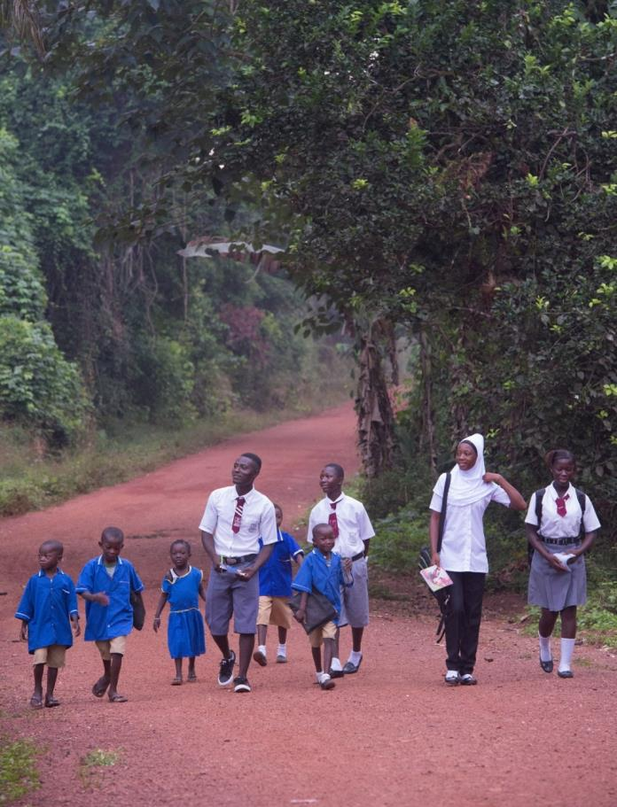
Niemand in seinem Haushalt muss heute Hunger leiden. Und alle seine Kinder gehen in die Schule – ausgestattet mit allem, was sie zum Lernen brauchen.

Slide 8
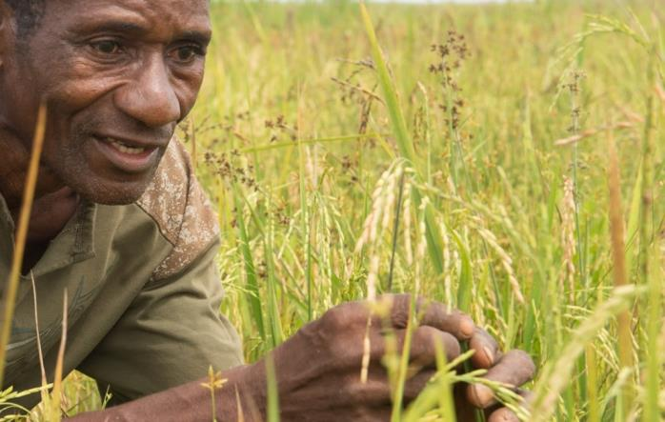
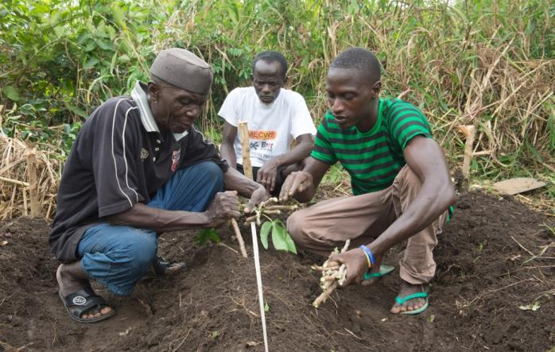
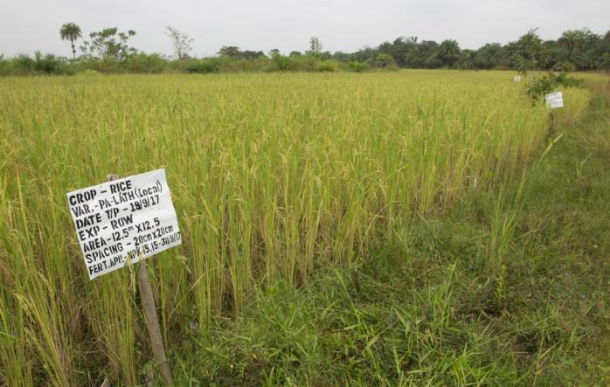
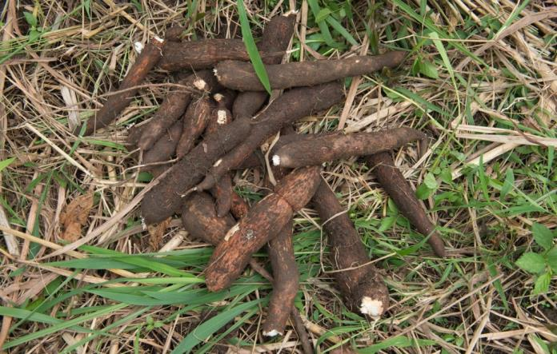
Das konnte sich Ali Sesay früher nicht leisten. Doch dank SIGA hat er gelernt, neue Sorten von Maniok und Reis anzubauen. „Mein Ertrag hat sich verdoppelt“, erzählt er.

Slide 9
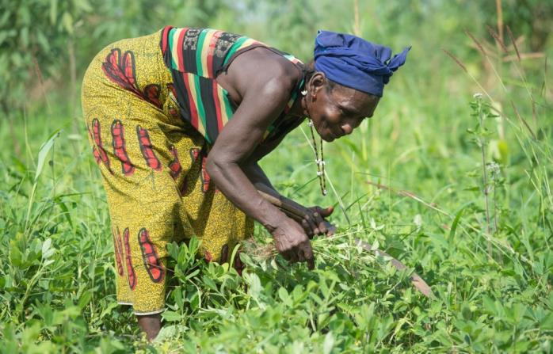
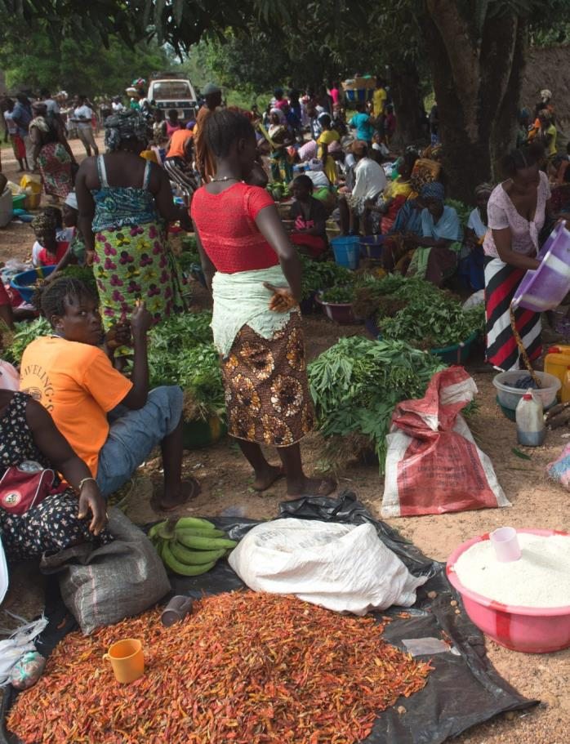
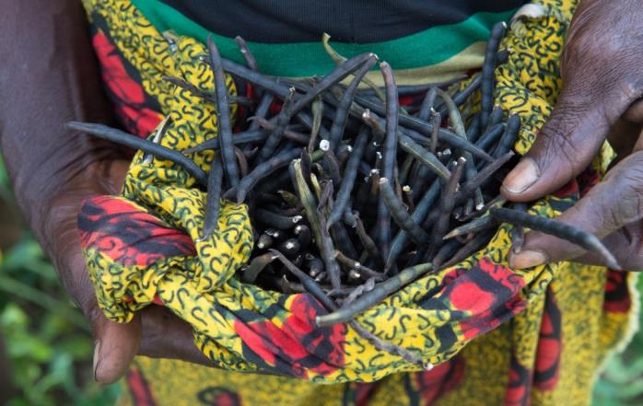
Auch viele andere im Dorf haben profitiert: So erhielten die Frauen Hilfe für Gemüseanbau und Kleinviehhaltung. Überschüsse verkaufen sie auf dem Markt.
Notes:
9

Slide 10
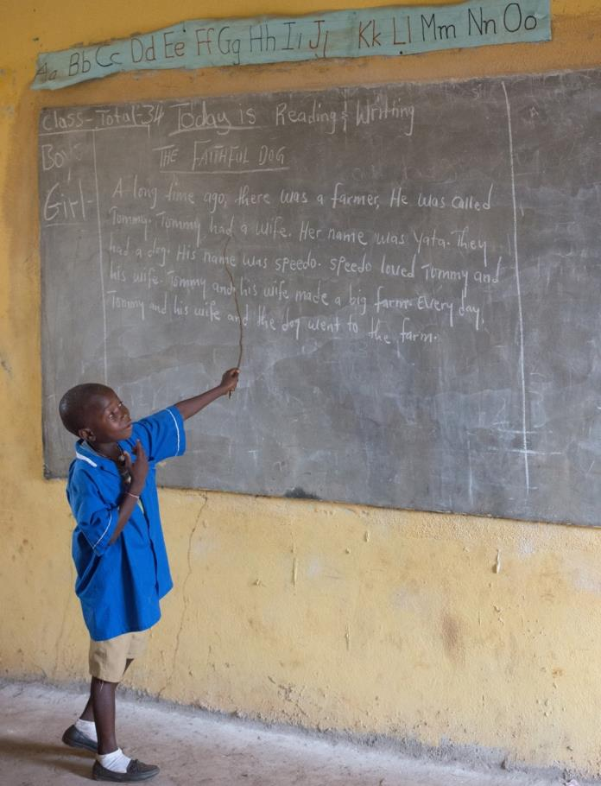
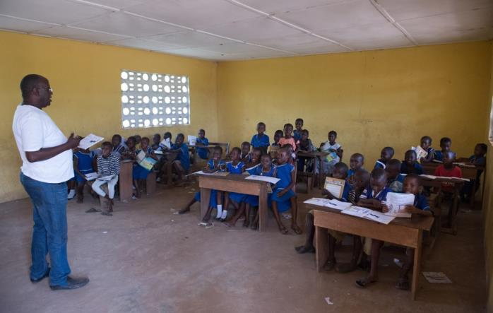
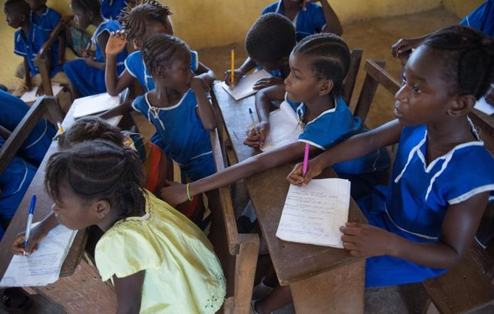
Mehr Geld in der Familienkasse heißt auch mehr Geld für Bildung: 310 Jungen und Mädchen besuchen die kleine Grundschule in Mamorka. So viele waren es früher nie.
Notes:
10

Slide 11
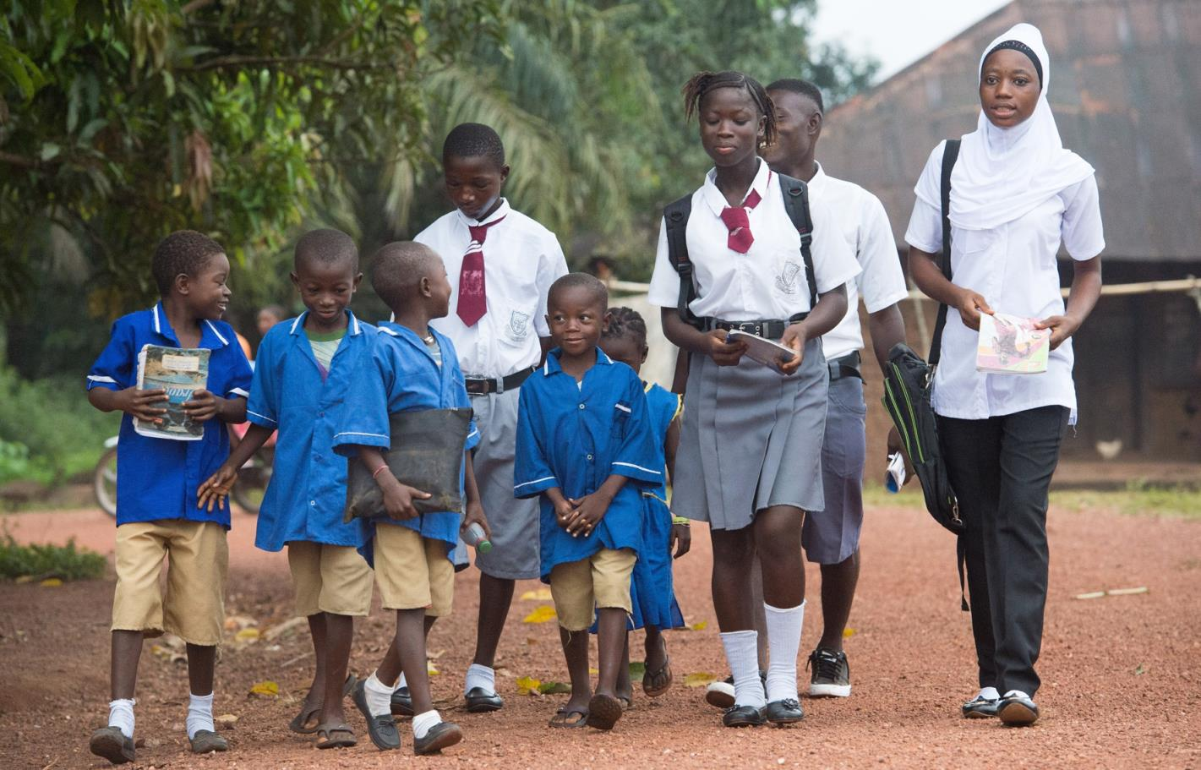
Elf Kinder zählt Sesays Haushalt. „Das sind aber nicht nur unsere eigenen“, lacht Alis Frau Ramatu. „Wir kümmern uns auch um Kinder von Bekann­ten und Verwandten.“

Slide 12
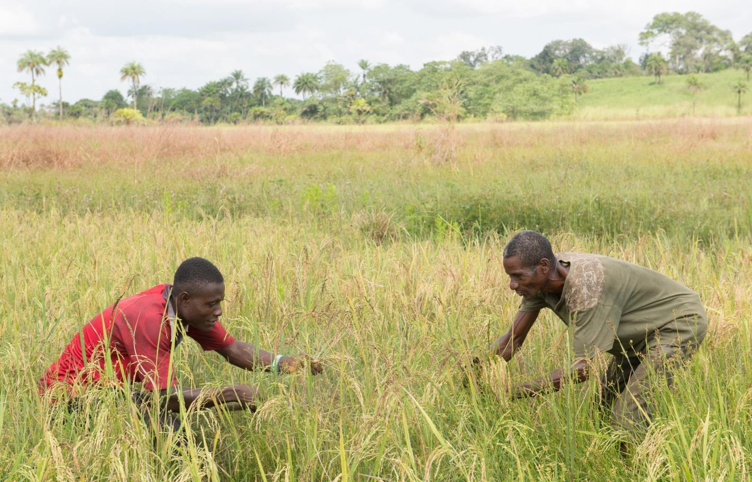
So nahmen die Eheleute auch den heute 19-jährigen Aruna auf, als er noch ein kleiner Junge war. Dank der Unterstützung von SIGA konnte er in die Schule gehen.
Notes:
12

Slide 13
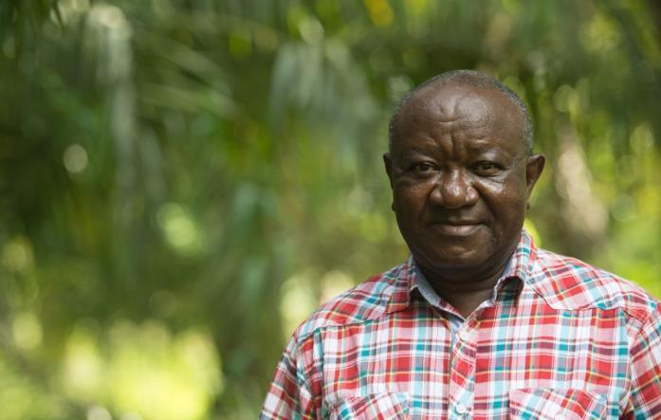
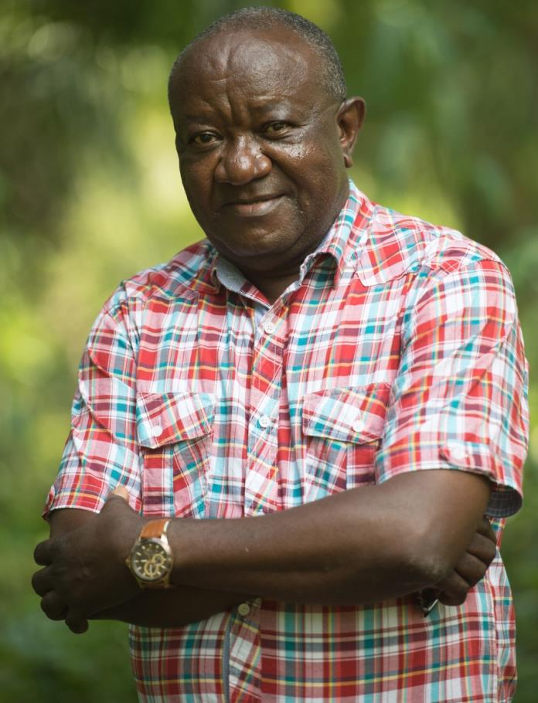
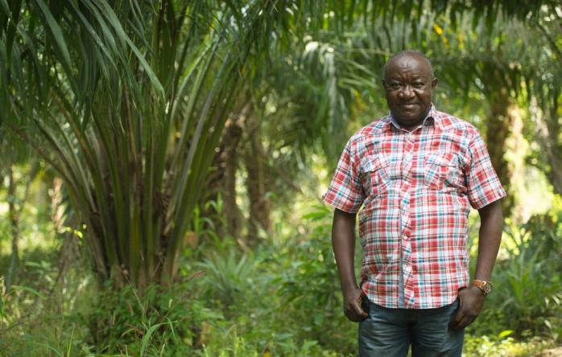
„90 Prozent aller unterstützen Kinder halten bis zur 6. Klasse durch“, erklärt Vidal Roberts, Direktor von SIGA. „Manche besuchen nun sogar weiterführende Schulen.“

Slide 14
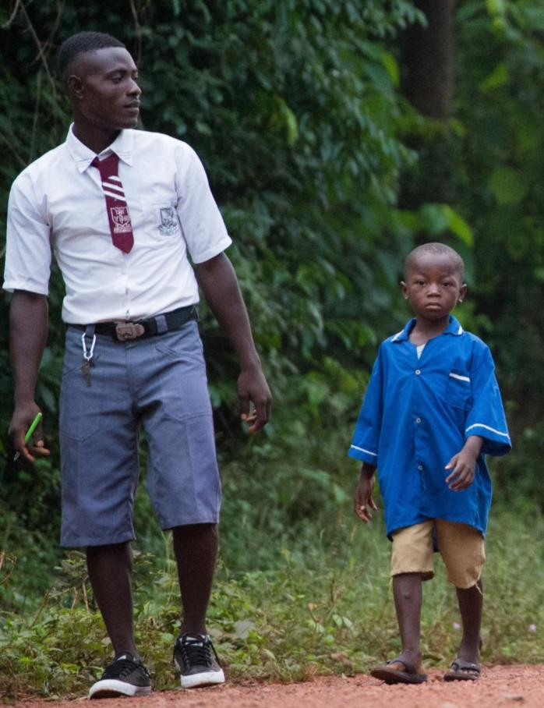
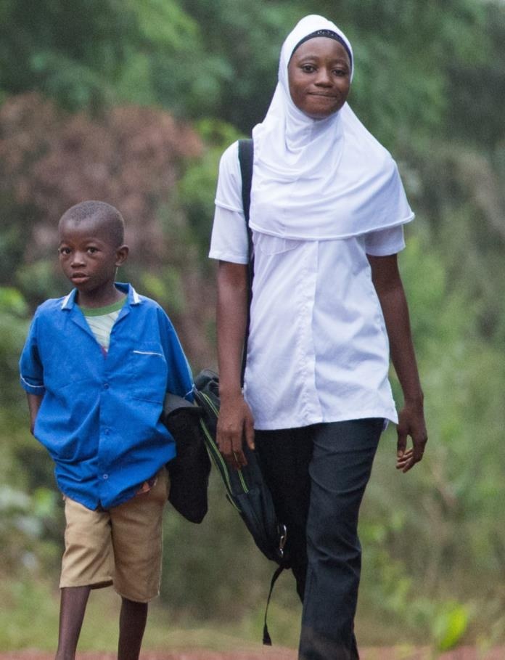
So wie Aruna: Er hat ein Stipendium für eine weiterführende Schule ergattert und steht nun kurz vor dem Abitur. In zwei Jahren ist auch seine Stiefschwester Fatima so weit.
Notes:
14

Slide 15
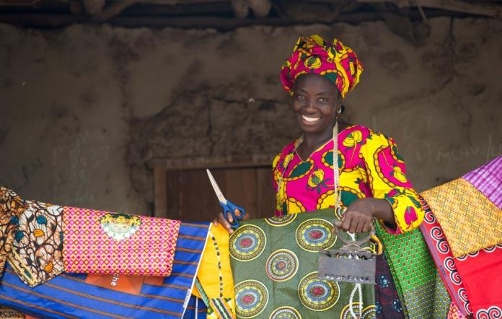
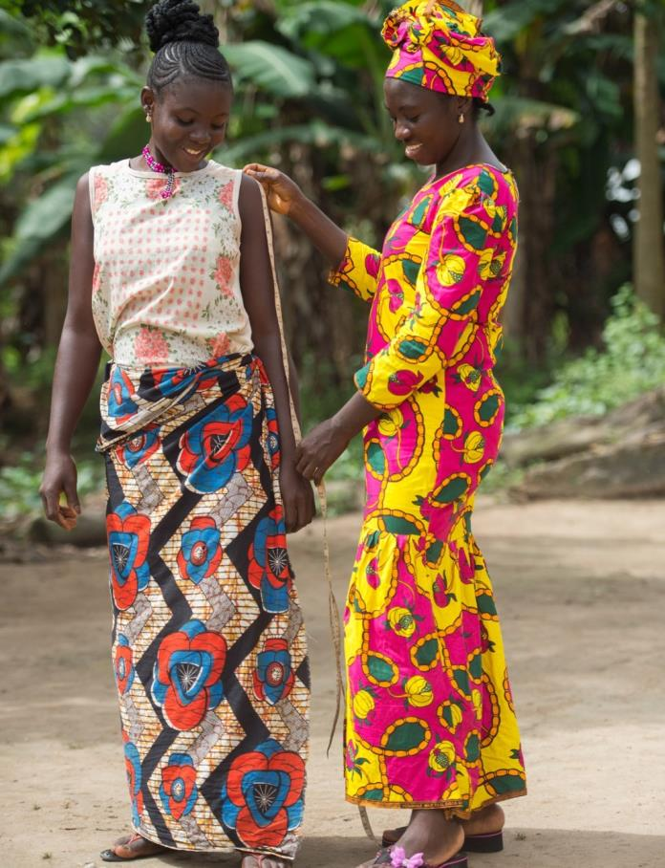
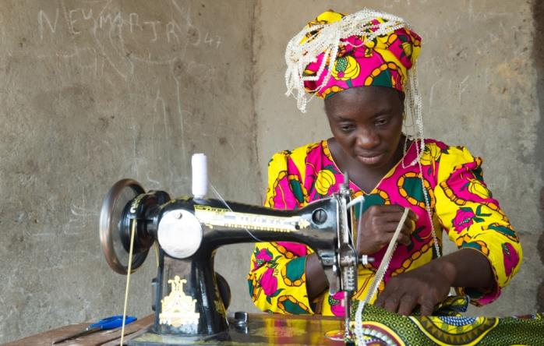
Jugendlichen und jungen Erwachsenen ohne Schulabschluss bietet SIGA eine handwerkliche Berufsausbildung an. Mamusu Conteh ist so Schneiderin geworden.

Slide 16
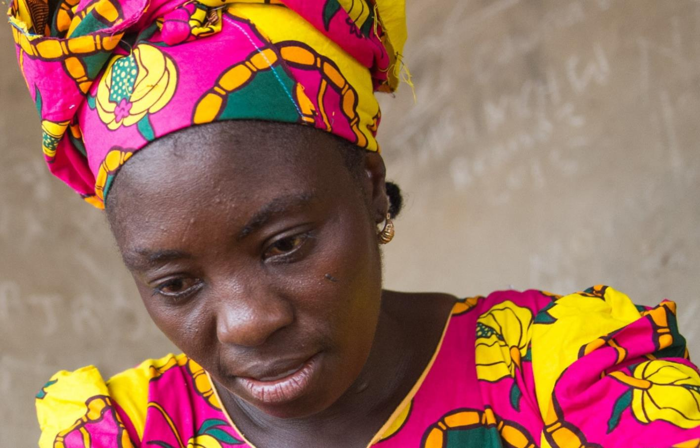
Nachdem sie ihren Mann im Bürgerkrieg verloren hatte, musste sie ihre Tochter ins Waisenhaus schicken – um sie zurück­zuholen, sobald sie das nötige Geld hatte.
Notes:
16

Slide 17
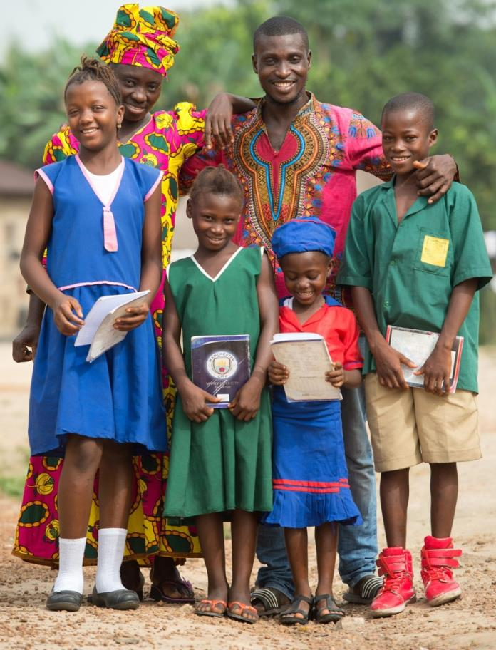
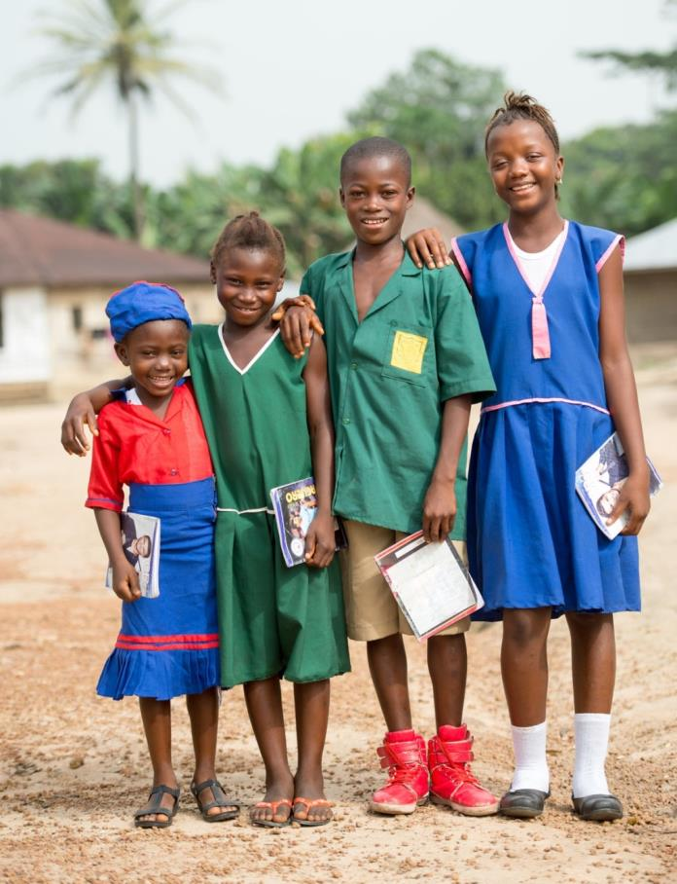
Das klappte schneller als gedacht. Heute verdient sie ausreichend, hat einen neuen Lebenspartner und drei weitere Kinder. Alle gehen selbstverständlich in die Schule.

Slide 18
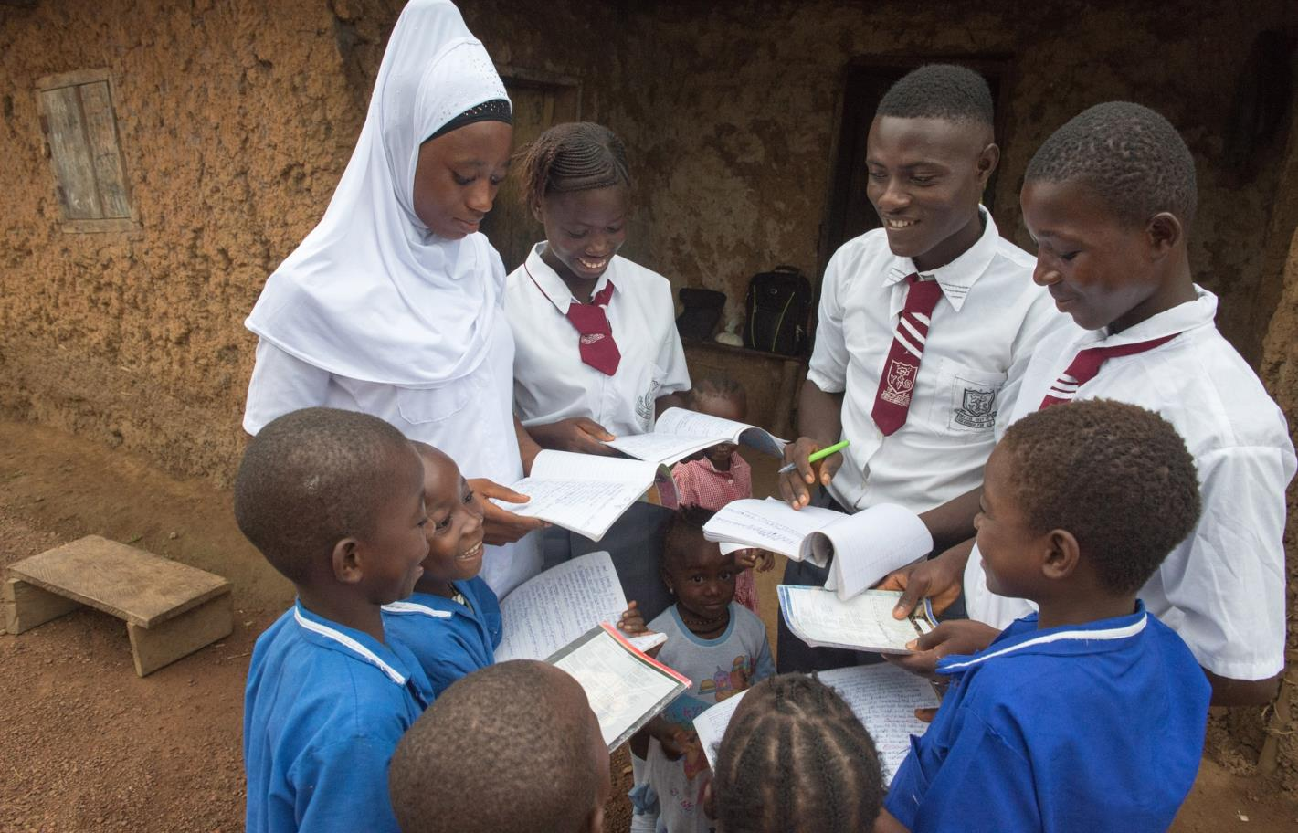
Auch Aruna weiß, wie wichtig Bildung für ein Leben ohne Hunger und Armut ist. Und wenn seine Geschwister weiterhin so fleißig sind, werden auch sie ihre Chance ergreifen.

Slide 19
Sie sahen eine Präsentation zum Projekt des Projektpartners
Siera Grass-roots Agency (SIGA) aus Sierra Leone.
Schule statt Kinderarbeit
Projektemagazin 2018/19
Herausgeber
Brot für die Welt
Evangelisches Werk für Diakonie und Entwicklung e.V.
Caroline-Michaelis-Str. 1
10115 Berlin
Telefon 030 65211 4711
kontakt@brot-fuer-die-welt.de
www.brot-fuer-die-welt.de/projekte/sierra-leone-kinderarbeit
Redaktion Thomas Knödl, Thorsten Lichtblau
Text und Fotos Helge Bendl
Gestaltung Thomas Knödl
Berlin, April 2018
Notes:
19

Slide 20
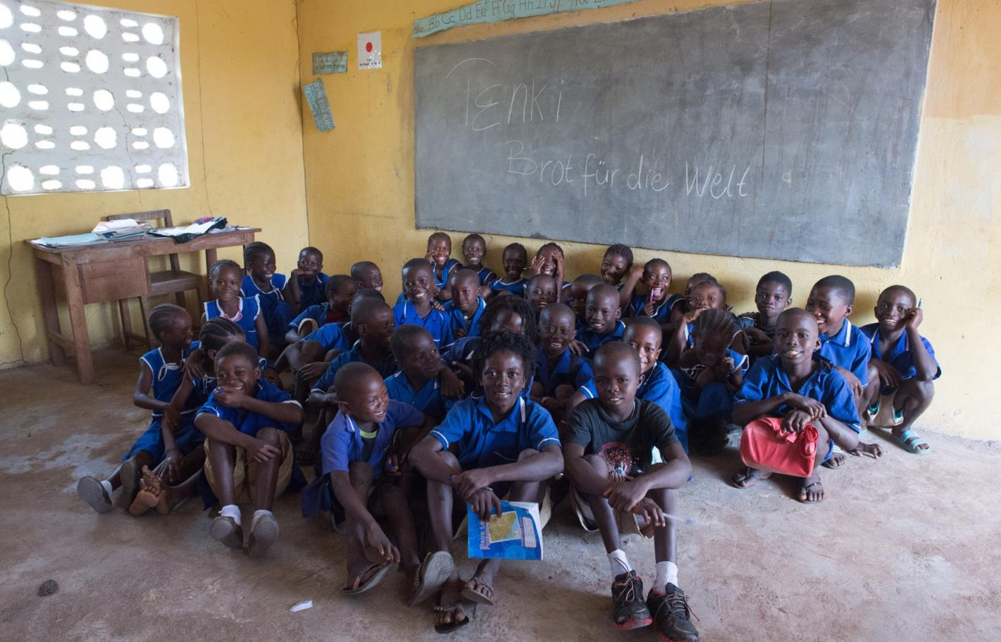
Spendenkonto
Bank für Kirche und Diakonie
IBAN: DE10 1006 1006 0500 5005 00
BIC: GENODED1KDB
Notes:
20

